Slide 1
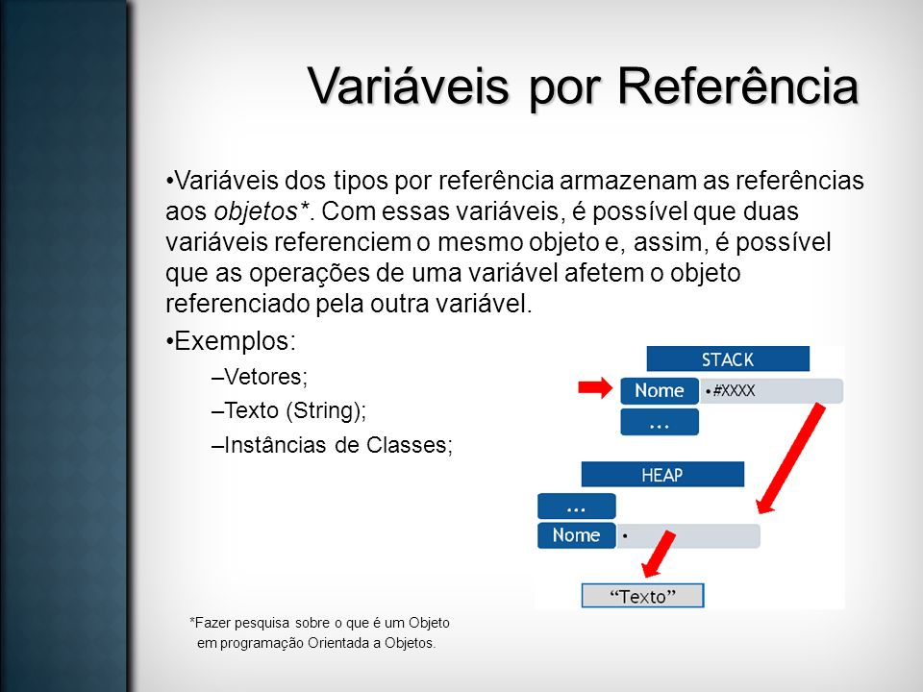
OBJETOS ACESSADOS POR REFERÊNCIA

Slide 2
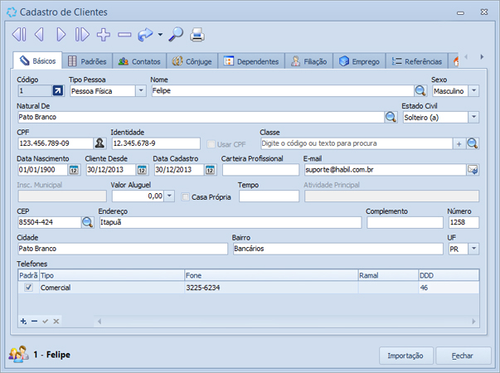
EXEMPLO CADASTRO DE PESSOAS

Slide 3
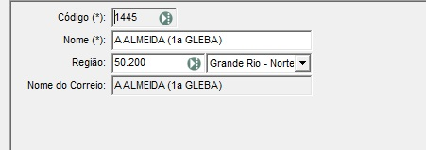
EXERCÍCIO CADASTRO DE BAIRROS

